Slide 1
一人称視点の カメラの作り方

Slide 2
アジェンダ
一人称と三人称の違い
やり方紹介（ソースコード解説）
実際にやってみよー！

Slide 3
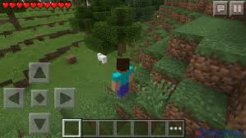
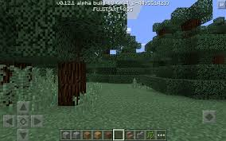
一人称と三人称の違い
三人称
一人称

Slide 4
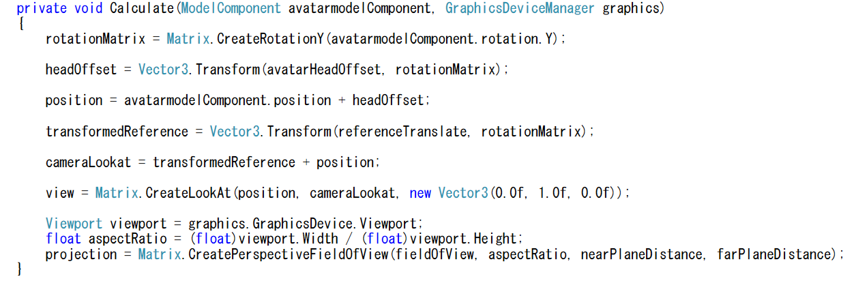
ソースコード（Camera.cs）
たったこれだけ

Slide 5
ソースコード
プレイヤーの現在の向きを使って回転行列を作成
プレイヤーの向き
avatarmodelComponent.rotation.Y
回転行列
rotationMatrix

Slide 6
ソースコード
プレイヤーの目線を回転行列を使い、目線の向きを更新
プレイヤーの目線avatarHeadOffset
更新後の目線
headOffset

Slide 7
ソースコード
カメラの現在の位置を計算
プレイヤーの位置 ＋
目線
カメラの現在の位置position
プレイヤーの位置avatarmodelComponent.position

Slide 8
ソースコード
カメラからどれだけ離れているかを回転行列を使い、更新
カメラからの距離
referenceTranslate
計算後
transformedReference

Slide 9
ソースコード
実際のカメラの見ている位置を計算
カメラからの距離 ＋
カメラの位置
カメラがみている位置cameraLookat

Slide 10
ソースコード
ビュー行列の更新
引数の最後のは
カメラの上方方向回転らしい
調べたけど分からん
いじったら気持ち悪い動きし始めた。
変更するのはお勧めしない

Slide 11
ソースコード
射影行列の更新
第一引数 視野の角度
fieldOfView (0<fieldOfView<180)
第二引数 アスペクト比
aspectRatio (0以下はダメ)
第三引数
前方のクリップ面
nearPlaneDistance
第四引数
後方のクリップ面
farPlaneDistance

Slide 12
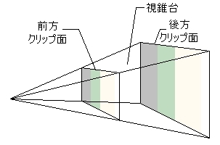

クリップとは
視錐台の範囲のみ画面に描画される。
フラスタムカリング
(視錐台カリング)

Slide 13
実際にやってみよー
サンプルプロジェクト
https://github.com/waday1/FPS-sample
１. 一人称視点にしてみよう
２. 縦の見渡しをしよう
３. ズームイン・アウトしてみよう

Slide 14
２. 縦の見渡しをしよう
考え方
カメラからの距離（referenceTranslate）を円状に回転
Y
Y＝基本距離＊Sin(θ)
Z＝基本距離＊Cos(θ)
Z

Slide 15
３. ズームイン・アウトしてみよう
考え方
ズームしたい距離分ポジションに足す
今回は avatarHeadOffset に足してみましょう

Slide 16
参考ページ
一人称視点のカメラの作成
https://msdn.microsoft.com/jajp/library/bb203907(v=xnagamestudio.31).aspx
ビューポートと視錐台
https://msdn.microsoft.com/jajp/library/bb975157(v=xnagamestudio.31).aspx
射影座標変換
http://sorceryforce.com/xna/tips_projectionmatrix.html
ビュー座標変換
http://sorceryforce.com/xna/tips_viewmatrix.html
プログラマー的処理を減らすための数学(カリングについて)
http://www.accessgames-blog.com/blog/2010/08/post-da2b.html

Slide 17
ご清聴ありがとうございました。

